Slide 1





Slide 2



Hái hoa
5
1
4
2
3

Slide 3




oai, uê, uy
huy hiệu, xum xuê
Hà thì thầm với cây xoài lúc lỉu quả.
Tốt lắm

Slide 4


oai, uê, uy
Hoa huệ, thủy thủ, bà ngoại
Hà cúi trêu dám dây khoai lang đang bò trên mặt đất.
Tốt lắm

Slide 5




Điền vào chỗ chấm vần oa, oi hay oai ?
Sống ở Việt Nam rất th...’ mái và an toàn.
A. oai
B. oi
C. oa

Slide 6

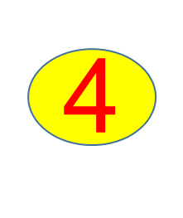
Em cùng gió nô giỡn bên những bông huệ trắng.
Bông hoa được nói đến là hoa gì?
A. Hoa cúc
B. Hoa huệ
C.Hoa hướng dương

Slide 7




TIẾNG VIỆT
Bài 78: uân uât

Slide 8
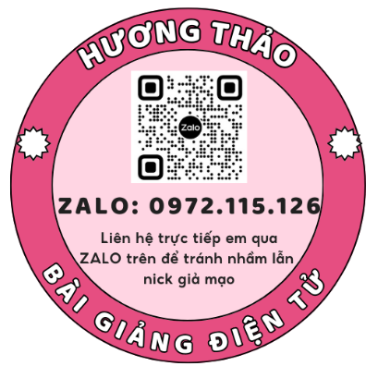


Slide 9
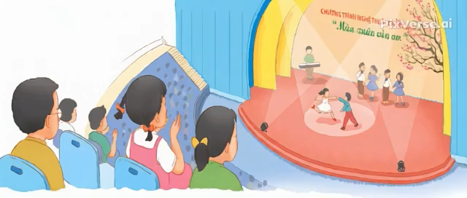

Slide 10
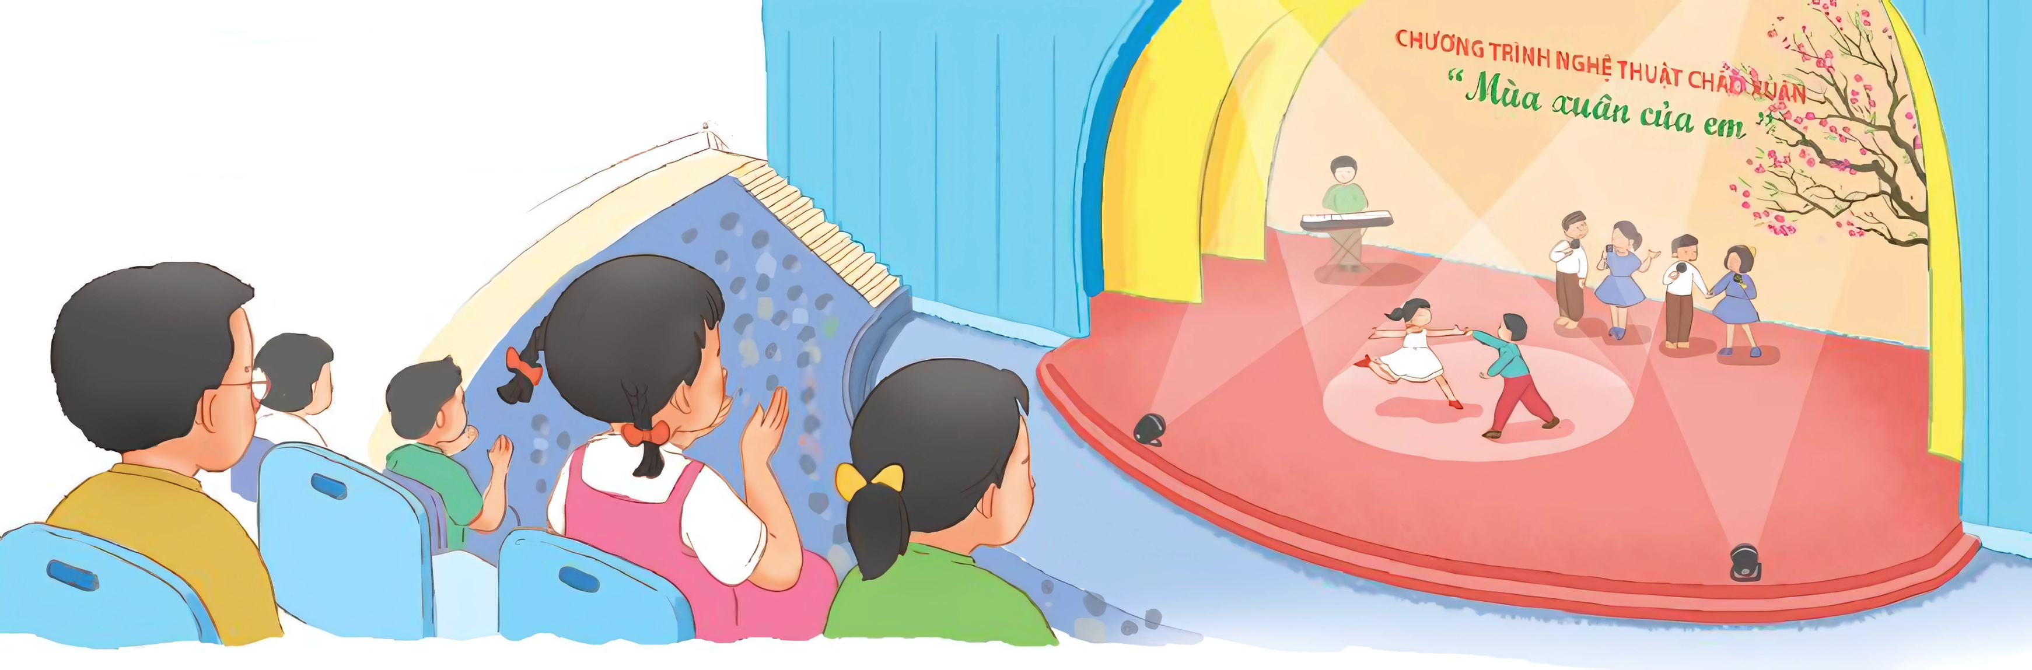
Nhận biết
1
uân
Chúng em xem chương trình nghệ thuật chào xuân.
uât

Slide 11
Đọc
2
u
â
n
u
â
t
uân
uât

Slide 12
Đọc
3
uân
uât
x
uân
xuân

Slide 13
So sánh
uât
uân
t
uâ
n
uâ

Slide 14
uân
uân
uân
uân
chuẩn
huân
khuân
tuần
uât
uât
uât
uât
khuất
luật
thuật
xuất

Slide 15
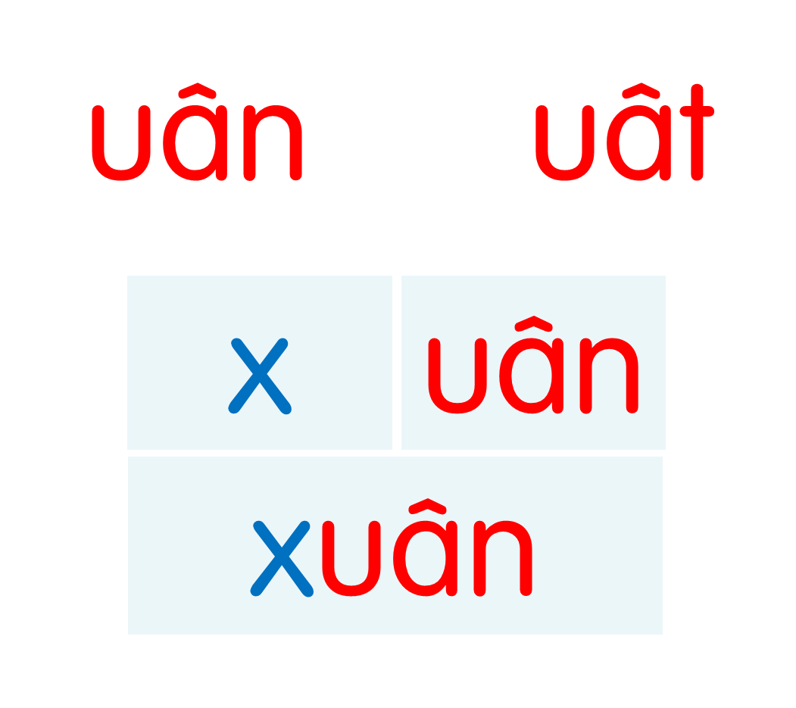
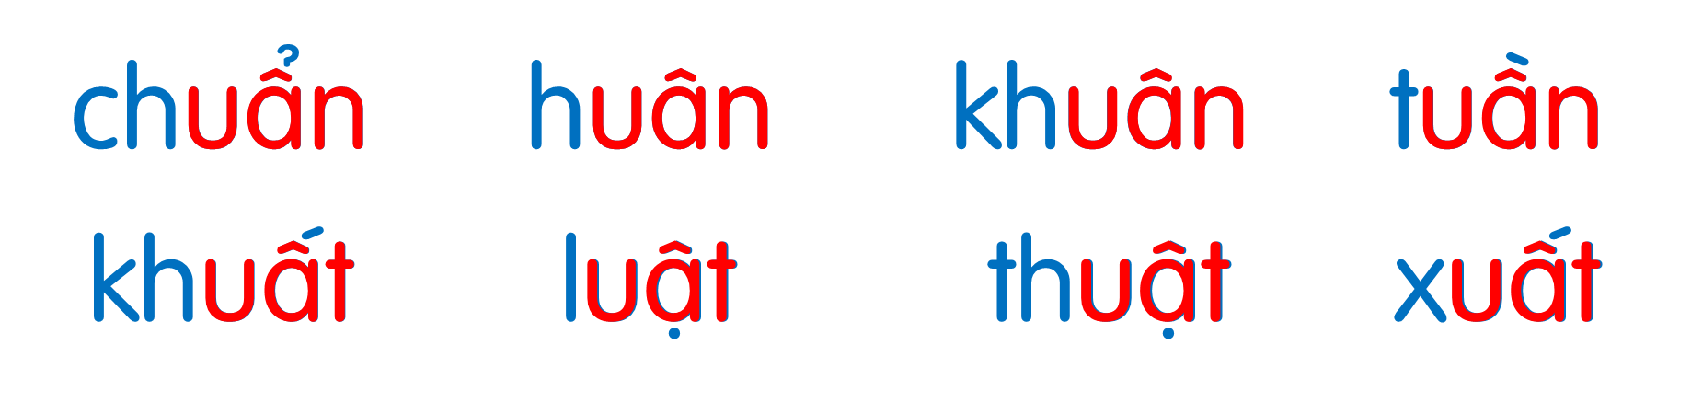
Notes:
Ôn lại

Slide 16
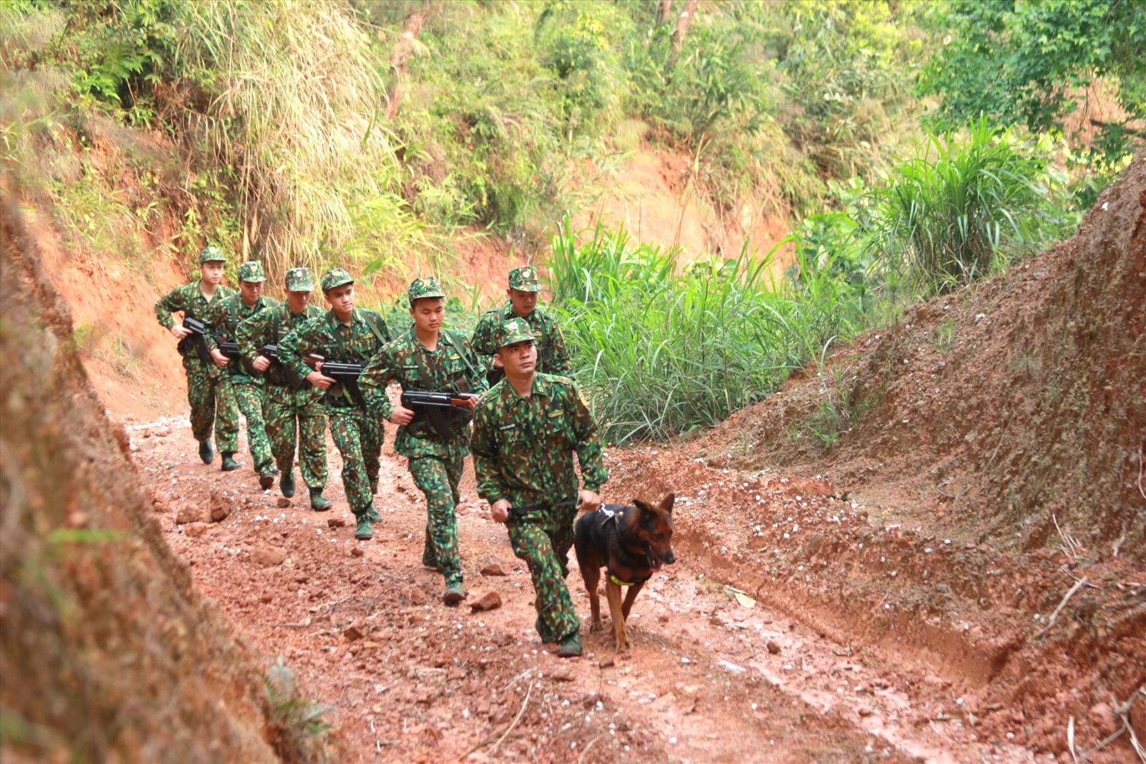
tuần tra
uân

Slide 17
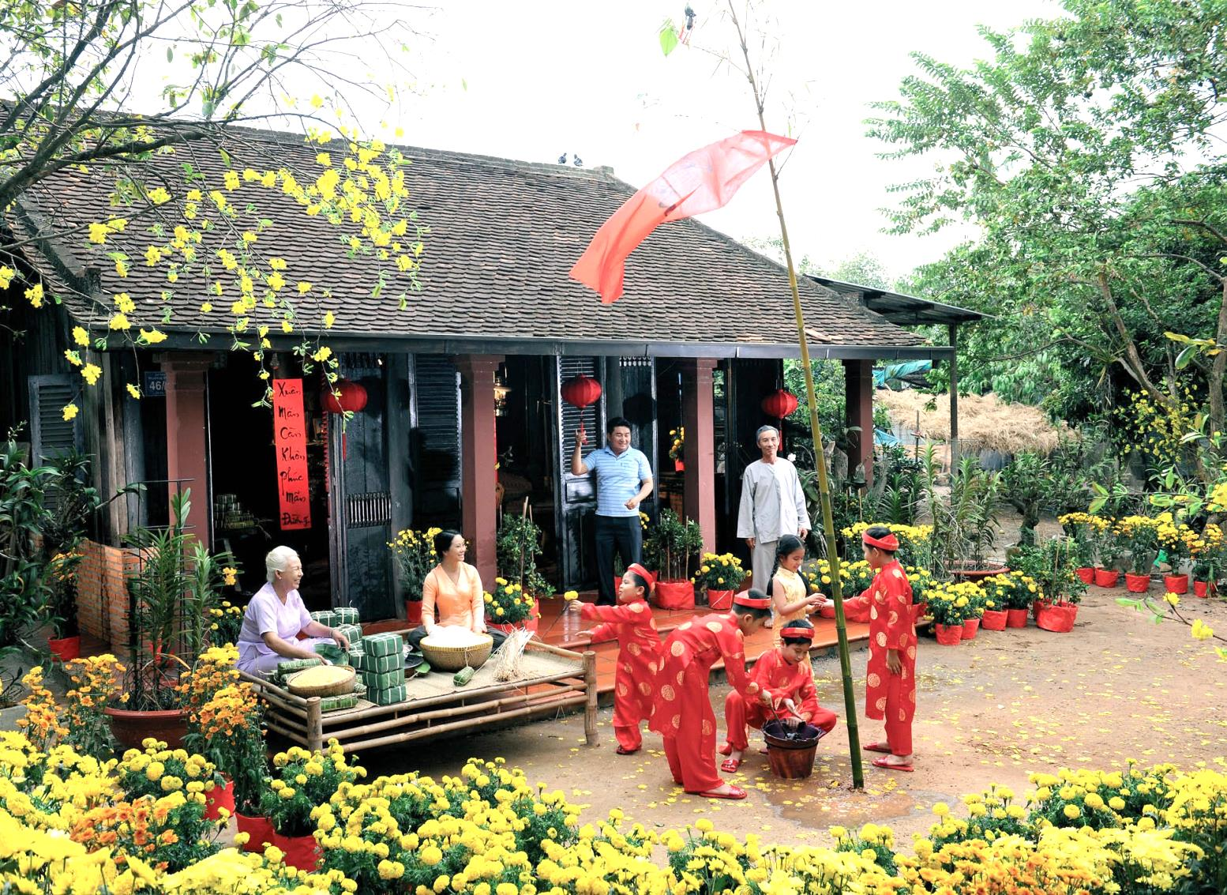
uân
mùa xuân

Slide 18
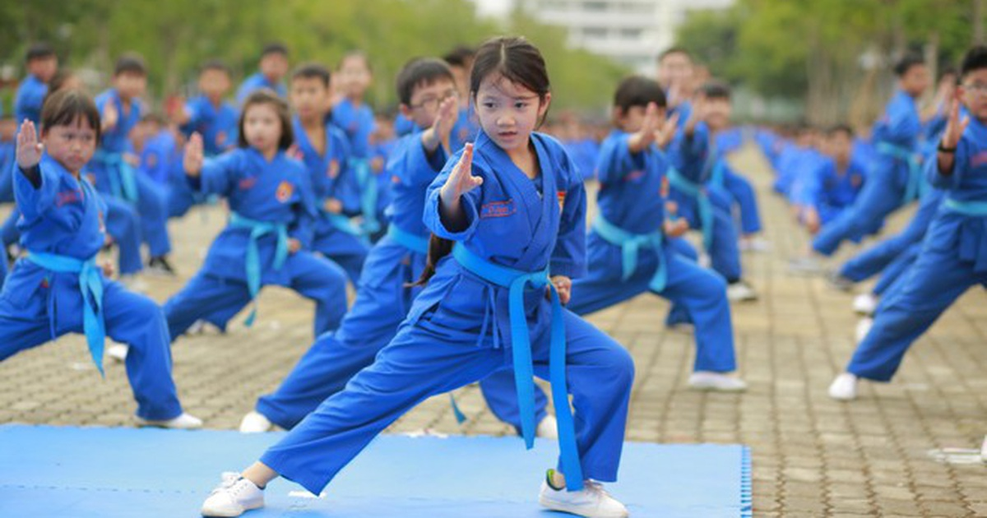
võ thuật
uât

Slide 19
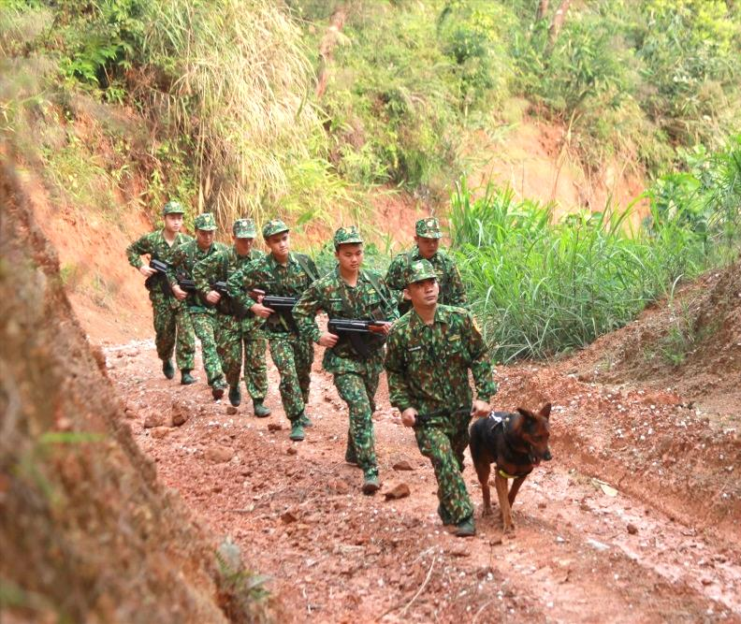
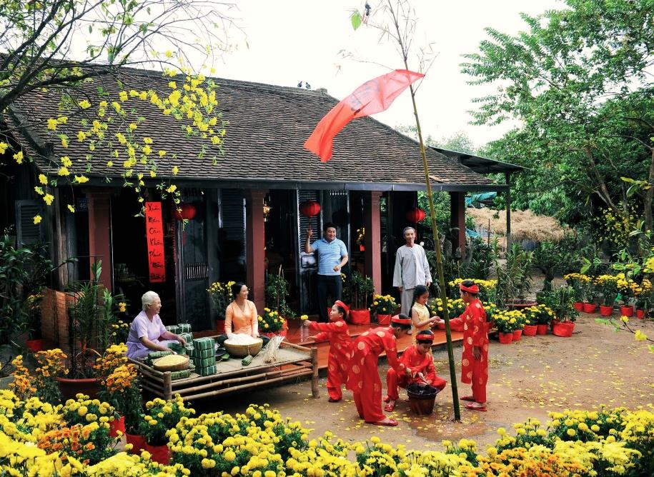
tuần tra
mùa xuân
võ thuật

Slide 20
chuẩn
huân
khuân
tuần
khuất
luật
thuật
xuất
tuần tra
mùa xuân
võ thuật
Notes:
Ôn lại

Slide 21


Slide 22
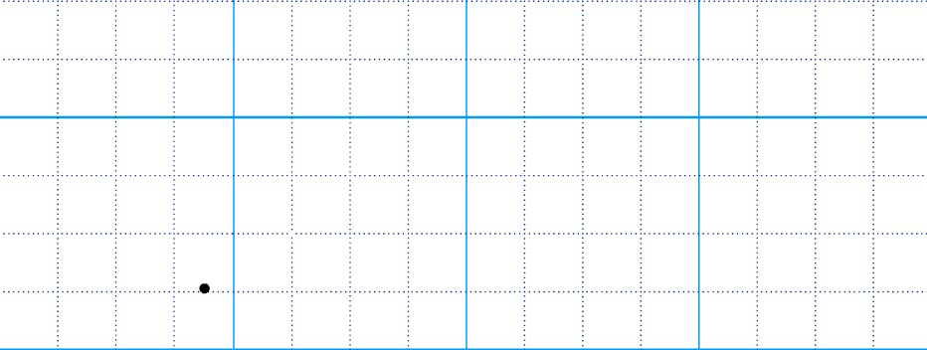

Tô và viết
3

Slide 23
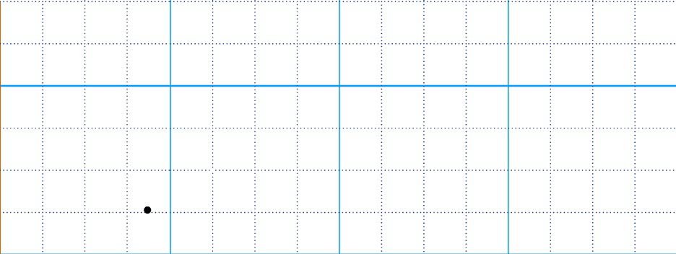


Slide 24
Ďân
Ďân

Slide 25
Ďât
Ďât

Slide 26

Ǉuần
Ǉuần
κuật
κuật

Slide 27
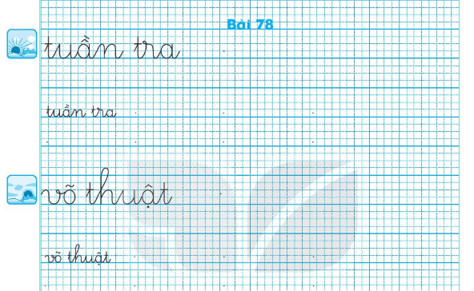
Viết vở
Trang 50

Slide 28
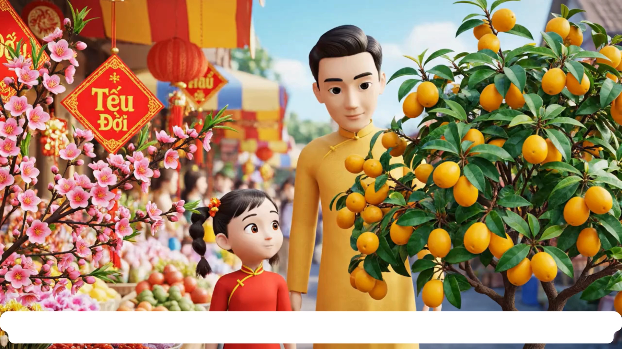

Slide 29
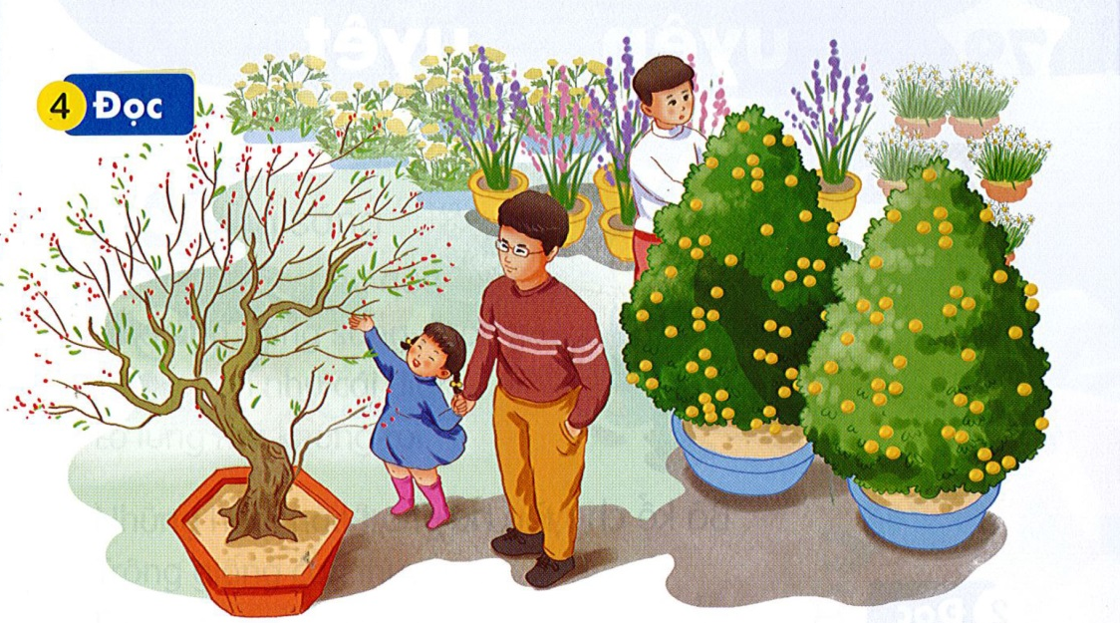
Đọc
4
quất
Gần Tết, bố và Hà đi chợ hoa mua đào và quất. Cành đào chi chít lộc non, những nụ hoa phớt hồng đang e ấp nở. Cây quất xum xuê, quả vàng óng. Mẹ nhìn bố và Hà nói: “Hai bố con đem cả mùa xuân về nhà rồi đấy”. Cả nhà cùng vui đón xuân.
quất
xuân
xuân

Slide 30
quất
xuân

Slide 31
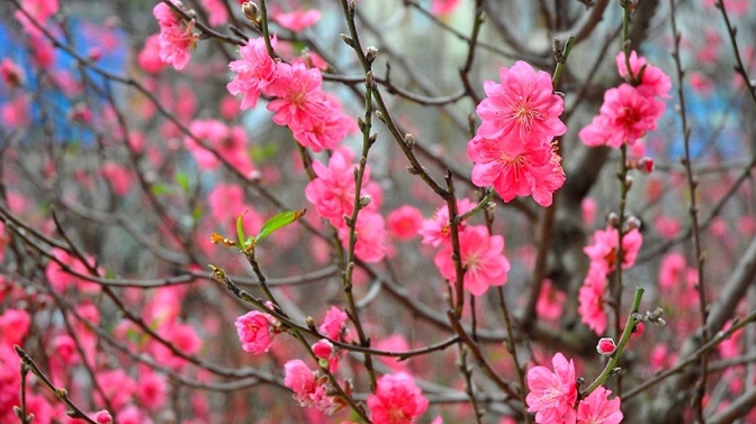
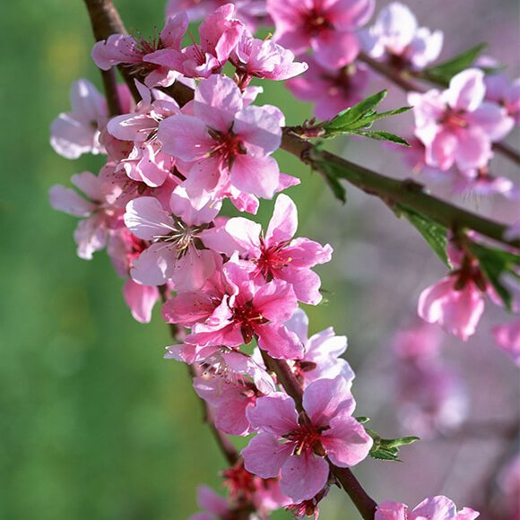
hoa đào

Slide 32
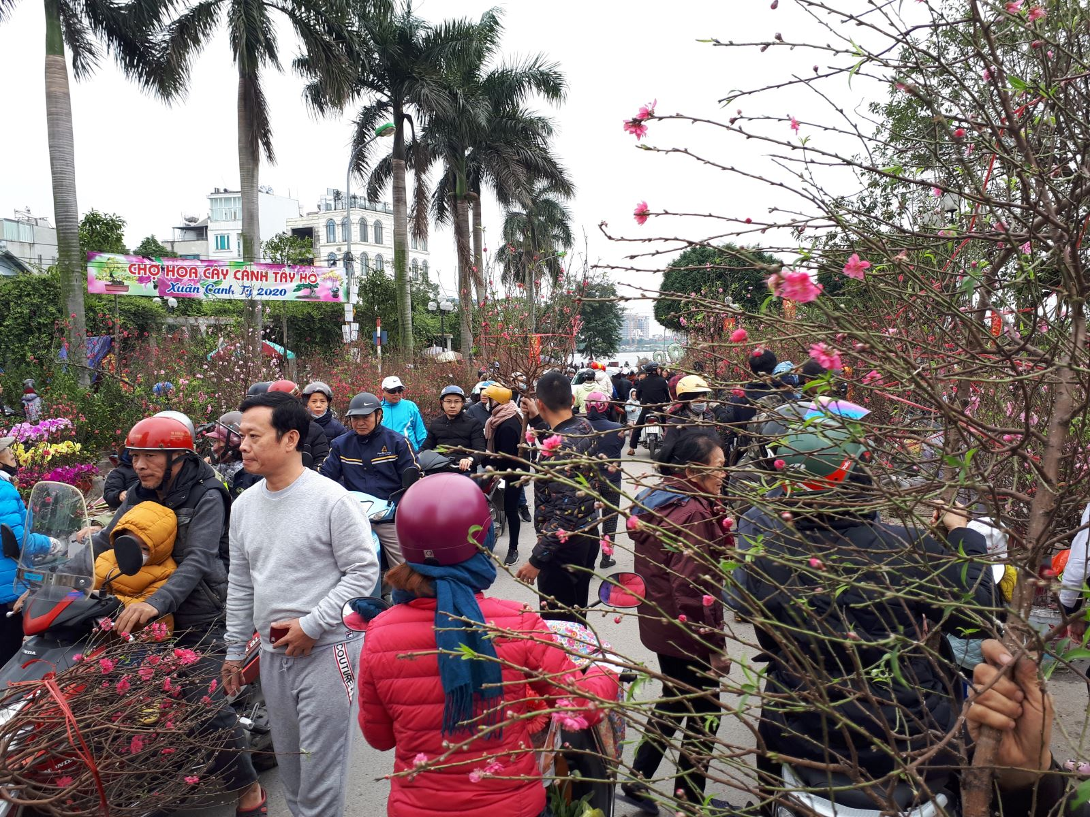

Slide 33
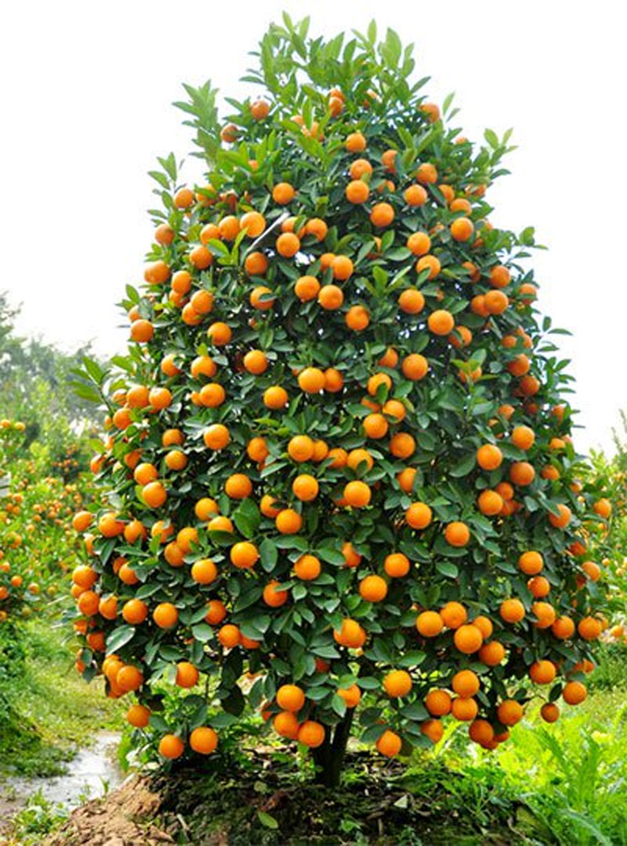
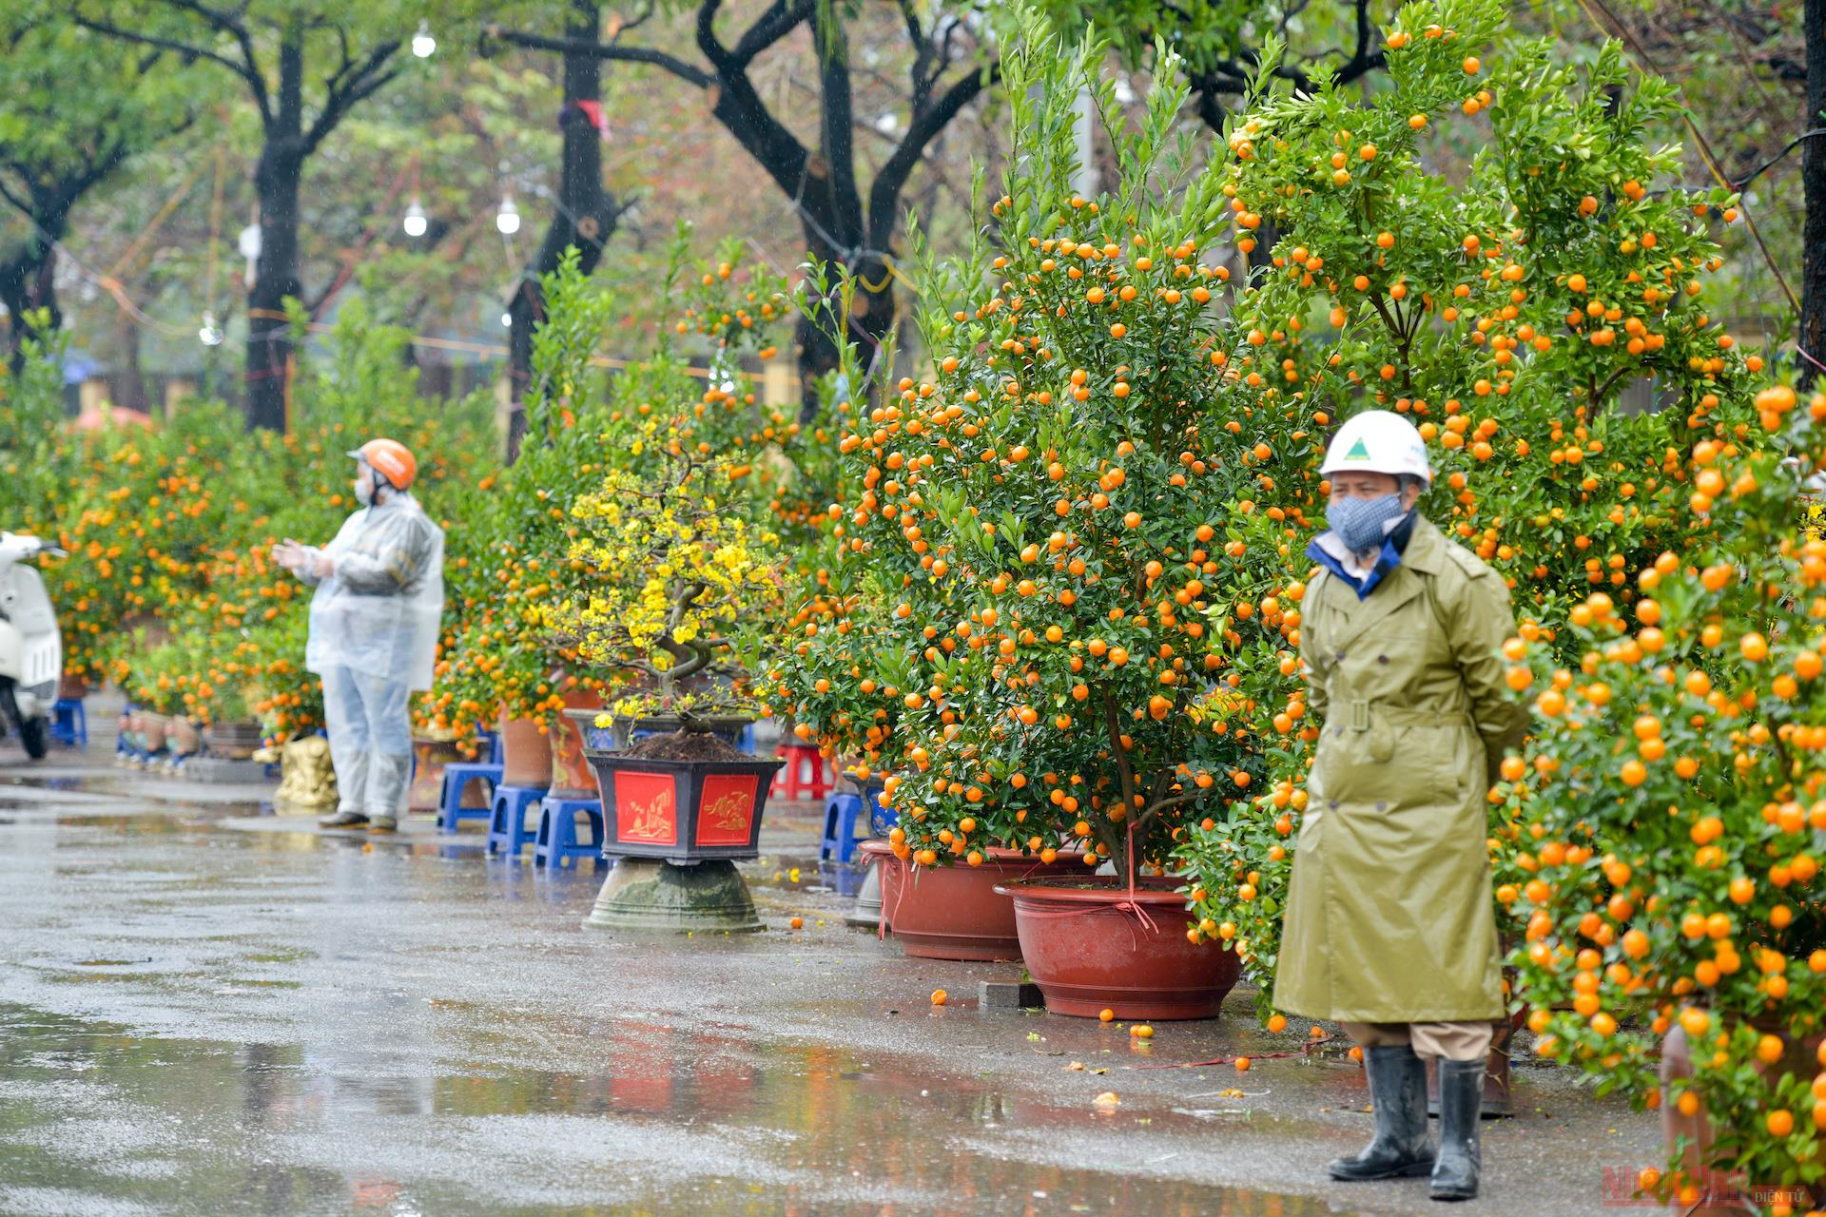
cây quất

Slide 34
Gần Tết, bố và Hà đi chợ hoa mua đào và quất. Cành đào chi chít lộc non, những nụ hoa phớt hồng đang e ấp nở. Cây quất xum xuê, quả vàng óng. Mẹ nhìn bố và Hà nói: “Hai bố con đem cả mùa xuân về nhà rồi đấy”. Cả nhà cùng vui đón xuân.

Slide 35
Gần Tết, bố và Hà đi chợ hoa mua đào và quất. Cành đào chi chít lộc non, những nụ hoa phớt hồng đang e ấp nở. Cây quất xum xuê, quả vàng óng. Mẹ nhìn bố và Hà nói: “Hai bố con đem cả mùa xuân về nhà rồi đấy”. Cả nhà cùng vui đón xuân.
Gần Tết, bố và Hà đi đâu và mua gì?
Cây đào và cây quất hai bố con mua như thế nào?
Em đã bao giờ cùng bố mẹ đi chợ hoa chưa?
Notes:
GV có thể hỏi mở rộng thêm ở câu hỏi cuối

Slide 36
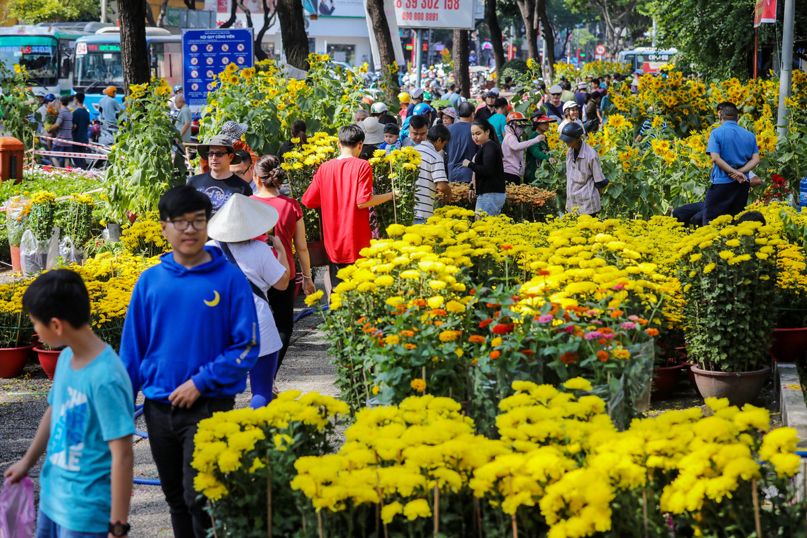

Slide 37
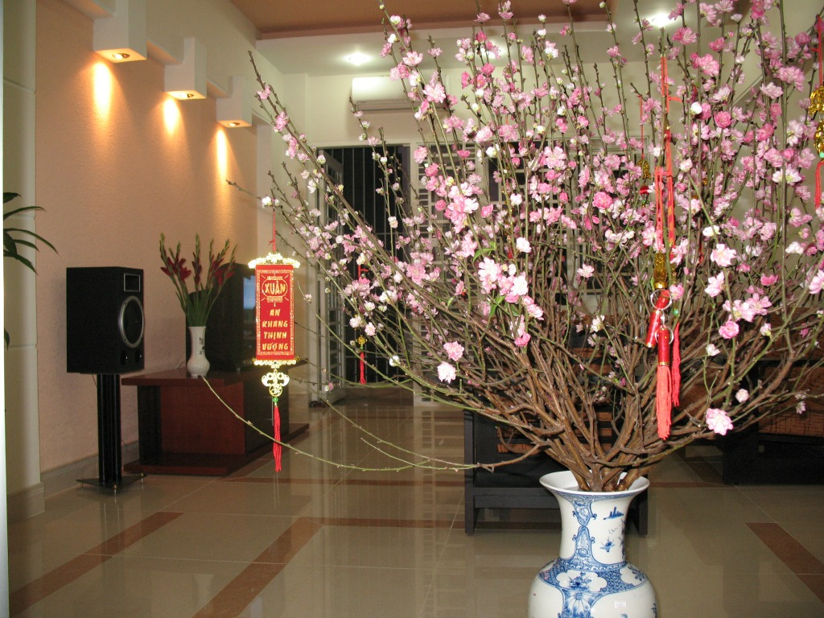

Slide 38
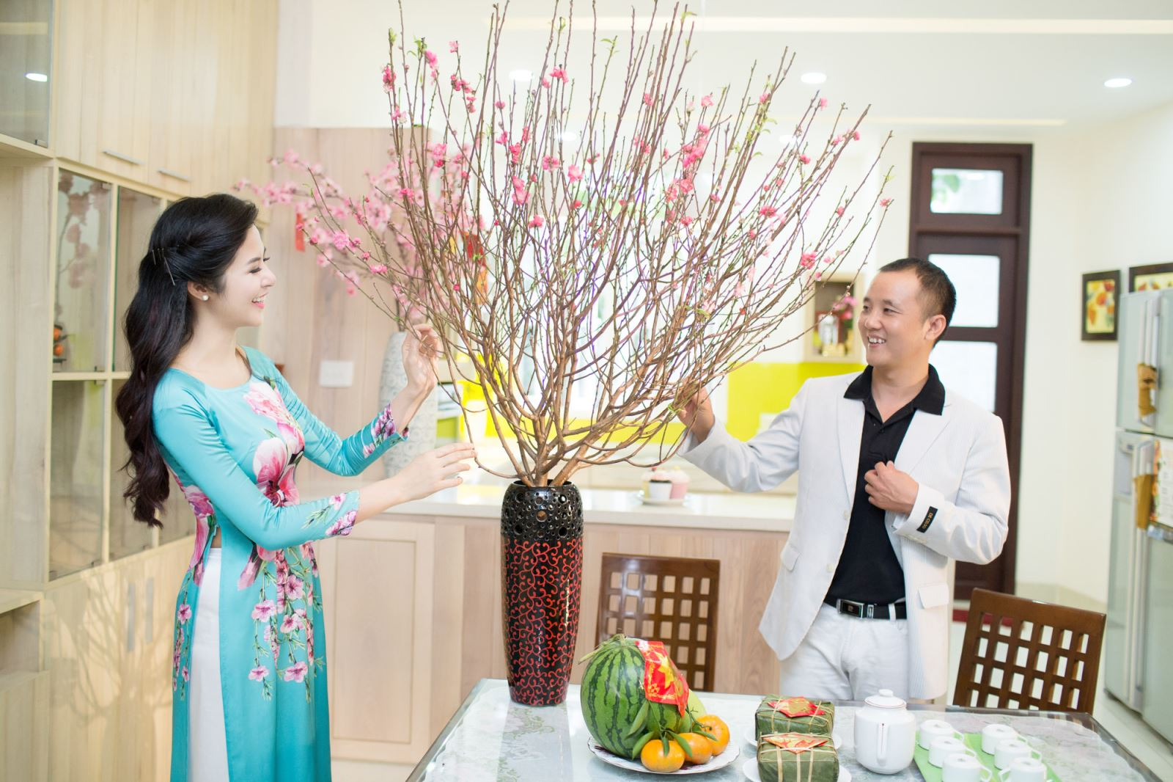

Slide 39
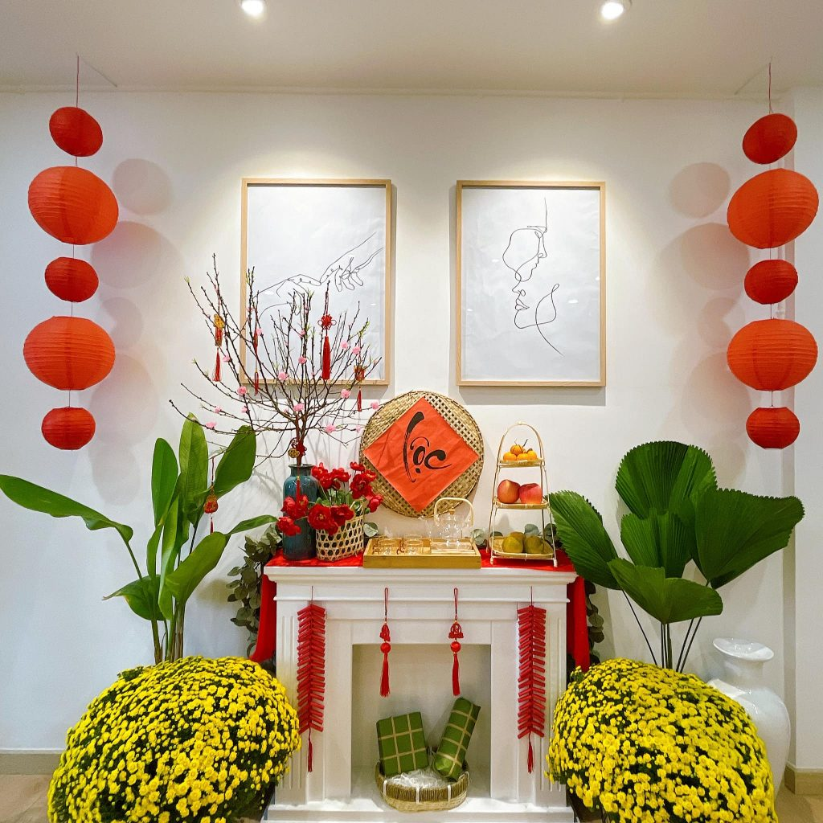

Slide 40
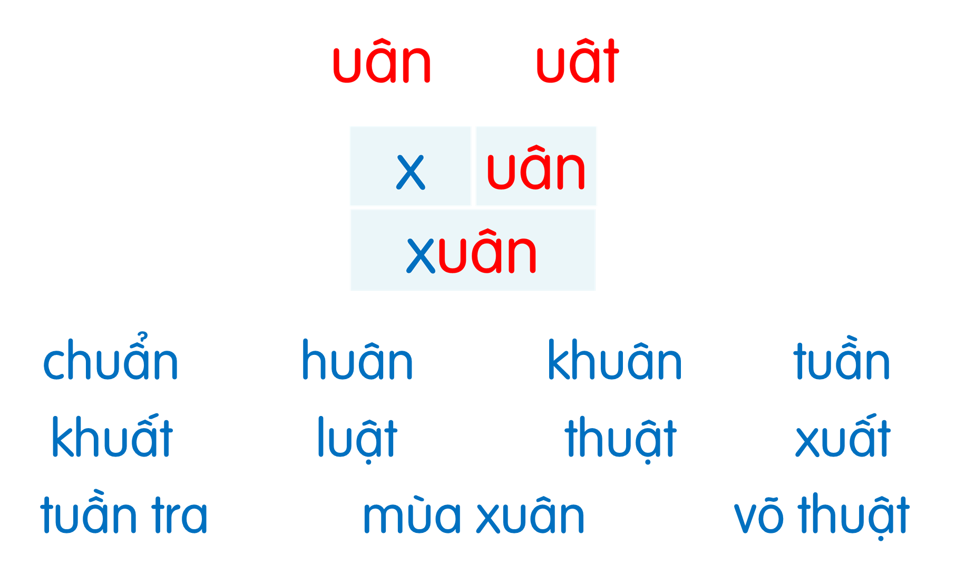
Gần Tết, bố và Hà đi chợ hoa mua đào và quất. Cành đào chi chít lộc non, những nụ hoa phớt hồng đang e ấp nở. Cây quất xum xuê, quả vàng óng. Mẹ nhìn bố và Hà nói: “Hai bố con đem cả mùa xuân về nhà rồi đấy”. Cả nhà cùng vui đón xuân.

Slide 41
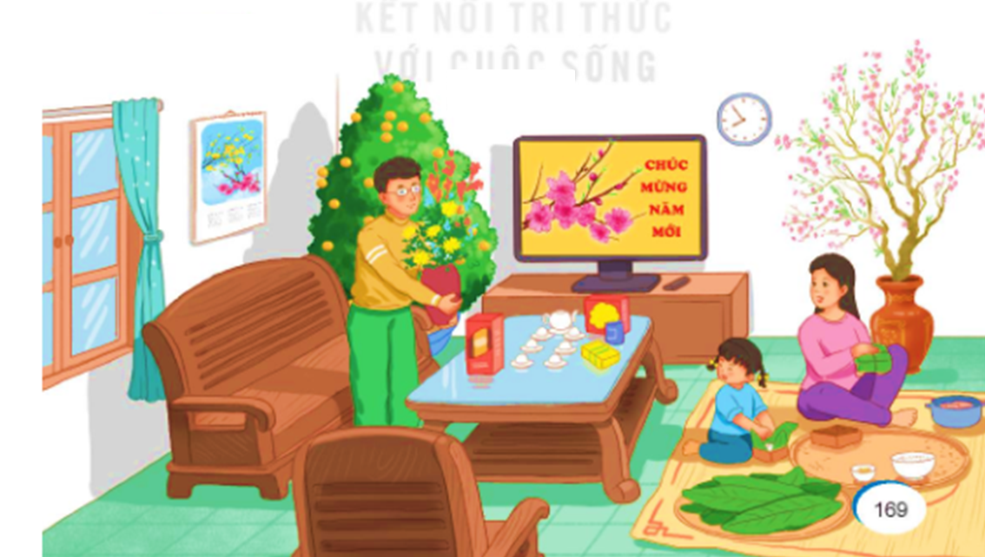
Nói
5
Đón Tết

Slide 42
Đón Tết

Slide 43




Slide 44
Tìm tên các sự vật quanh em có chứa vần vừa học.

